Slide 1
PreparedStatement vs Statement
백엔드 면접 대비 CS스터디
오류 지적 환영
20211008 박예진

Slide 2
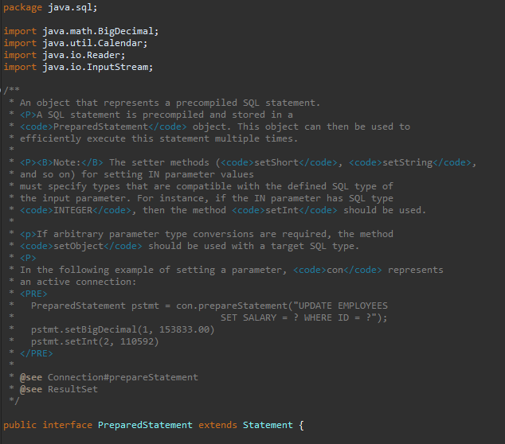

Slide 3
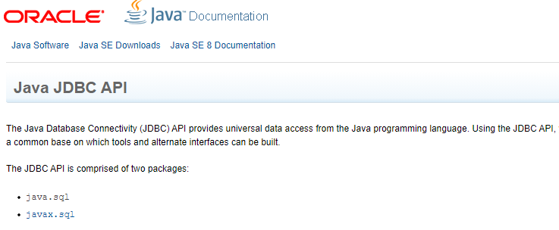

Slide 4

JDBC

Slide 5
Layered Architecture
Presentation Layer
view, view models
Application layer(service layer)
Controllers, Event Listener
Business layer
Entities, Domain Services
Data Access layer(persistent layer)
Query Objects, ORM, Repositories
Data layer
Database server, 3rd party API
Notes:
레이어드 아키텍처에서 data access layer에 위치하고 있다.

Slide 6
JDBC 구조
JDBC API
JDBC
DriverManager
JDBC Driver
JDBC Driver
JDBC Driver
JDBC Driver
MySQL
Oracle
SQL
Server
ODBC
DataSource
Notes:
어떤 DBMS를 쓰든 드라이버만 달라질 뿐 똑같다.
따라서 어플리케이션이 특정 DBMS에 종속적이지 않게 되며, 프로그래머 입장에서는 편하다. DBMS에 맞는 드라이버만 들고오면 되니까

Slide 7
DriverManager
Connection
Statement
ResultSet
Notes:
JDBC에서 중요한 객체들
DriverManager - JDBC드라이버를 로드
Connection – DB와의 연결
Statement – query문의 생성과 실행
ResultSet - 결과

Slide 8
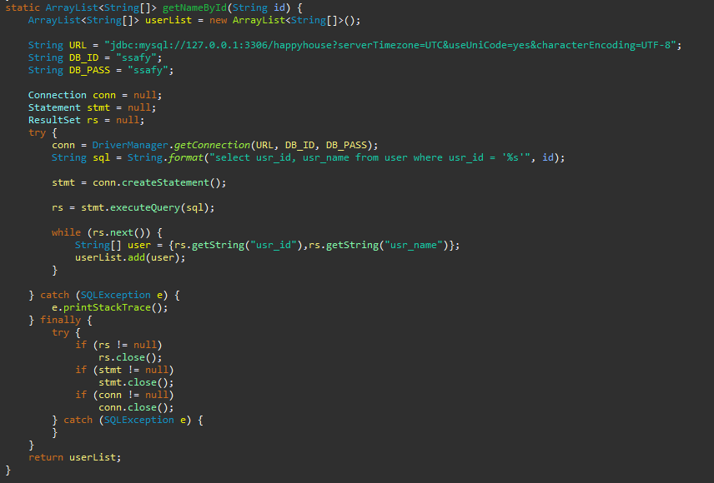
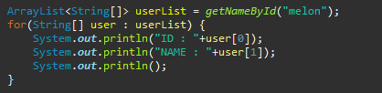

DriverManager로부터 Connection 받아옴
Connection 으로부터 Statement 받아옴
Statement로부터 ResultSet 받아옴
main
result

Slide 9
Statement vs PreparedStatement

Slide 10
Statement vs PreparedStatement
캐시
보안

Slide 11
Statement
쿼리 문장 분석
컴파일
데이터 수집 경로 계획 / 최적화
실행/데이터 반환
PreparedStatement
cache
Notes:
쿼리문장 재사용 가능

Slide 12
Statement EX
main
result
Notes:
주요 메서드 : execute, executeQuery(String sql), executeUpdate(String sql), close();

Slide 13
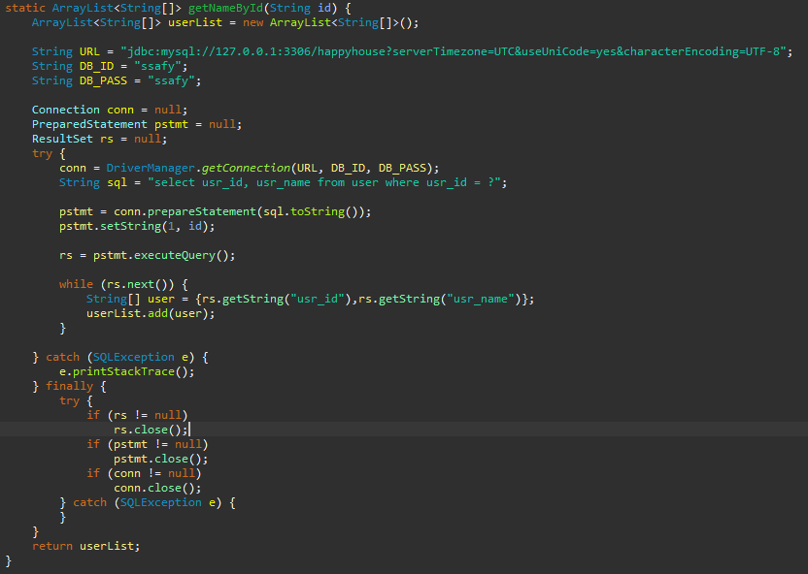
PreparedStatement EX
main
result

Slide 14
Statement vs PreparedStatement
캐시
보안
Notes:
preparedStatement sql inscetion공격으로 부터 안전

Slide 15
SQL insection
악의적인 사용자가 보안상의 취약점을 이용하여, 임의의 SQL 문을 주입하고 실행되게 하여 데이터베이스가 비정상적인 동작을 하도록 조작하는 행위

Slide 16
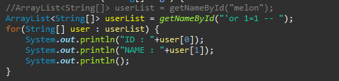

Statement – getNameById 메서드의 일부
Statement EX
select usr_id, usr_name
from user
where user_id = ‘ ‘ or 1=1 -- ‘

Slide 17
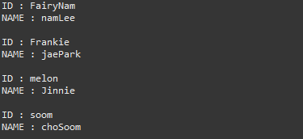
result – 모든 유저의 아이디와 이름

Slide 18

PreparedStatement EX
PreparedStatement – getNameById 메서드의 일부
select usr_id, usr_name
from user
where user_id = “ \‘ or 1=1 -- “

Slide 19
result
result – 아이디가 ‘ or 1=1 -- 인 유저
nothing!

Slide 20
다음주 예고
JPA
COMING SOON
JPA
COMING SOON
JPA
COMING SOON
JPA
COMING SOON
JPA
COMING SOON
JPA
COMING SOON

